Slide 1


Дипломдық жоба тақырыбы: AI көмегімен автоматтандырылған генерациялау және тест тапсырмаларын тексеру бұлтты қызметін жобалау
«Қ.И.Сəтбаев атындағы қазақ ұлттық техникалық зерттеу университеті» коммерциалық
емес акционерлік қоғамы
Автоматика және ақпараттық технологиялар институты
Ақпараттық жүйелер кафедрасы
Ғылыми жетекші: Болысханова М. Ж.
Студент: Гинаятова Г. Б.
Сапаралы З. Н.
Білім беру бағдарламасы:
6В06106 «Ақпараттық жүйелер»
Алматы 2026

Slide 2
Мазмұны
1. Жобаның өзектілігі және негізгі проблема
2. Мақсаты мен міндеттері
3. Ұқсас жобаларды зерттеу
4. Жүйенің архитектурасы. Use Case. ER диаграмма
5. RAG модуль және AI
6. Технологиялық стэк
7. Функционалдық мүмкіндіктері
8. Демонстрация
9. Қорытынды

Slide 3
Жобаның өзектілігі мен негізгі проблема
Проблема
Тенденция
1. 20 сұрақтан тұратын бір сапалы тест құруға 2-3 сағат жұмсалады
1. ИИ қолдануы артуда
2. LLM маңызды оқу сұрақтарын дайындау деңгейге жетті
2. Тесттердегі сұрақтар жиі қайталанады
3. RAG технологиясы жүктелген материалдардың мазмұнына қатысты сұрақтар туғызуға мүмкіндік береді
3. Жауаптарды қолмен тексеруге көп уақыт кетеді
3. Материалды белгілі бір тақырыпқа немесе құжатқа бейімдеу қиын
Тест материалдарын жасау көп уақыт қажет ететін процесс. Сонымен қатар, заманауи тілдік модельдер нақты оқу материалдарына сүйене отырып, сапалы сұрақтарды автоматты түрде жасауға мүмкіндік береді. Бұл мәселені танымал құралдардың ешқайсысы шеше алмайды. Біздің сервис осы проблемаларды шешеді

Slide 4
Мақсаты мен міндеттері
Мақсаты
AI технологияларын қолдана отырып, оқу тапсырмаларын автоматтандырылған генерациялау және тестілеудің бұлтты сервисін әзірлеу
Міндеттері
Оқытуды басқарудың қолданыстағы жүйелеріне талдау жасау және олардың кемшіліктерін анықтау;
Модульдік құрылымы бар бұлттық сервистің архитектурасын жобалау;
Оқу материалдары негізінде контент генерациялау үшін RAG пайплайнын іске асыру;
Тілдік модельдерді интеграциялау;
Мұғалім және студент рөлдеріне арналған пайдаланушы интерфейсін әзірлеу;
Үлгерім аналитикасы бар тестілеу жүйесін іске асыру;
Жүйені контейнерлеу және орналастыруға дайындау;

Slide 5
Ұқсас жобаларды зерттеу
Критерийлер | Moodle | Google Classroom | Khan Academy | Kahoot! | Quizlet | Жобамыз
Сұрақтарды ИИ арқылы генерациялау | ✗ | ✗ | ✗ | жартылай | жартылай | ✓
Құжаттардан генерациялау (RAG) | ✗ | ✗ | ✗ | ✗ | ✗ | ✓
Сұрақтардың ашық түрлері | ✓ | ✗ | ✗ | ✗ | жартылай | ✓
Жауаптарды автоматты тексеру | ✗ | ✗ | ✗ | ✗ | ✗ | ✓
Үлгерім аналитикасы | жартылай | ✗ | ✓ | ✗ | ✗ | ✓
Бұлттық орналастыру | ✓ | ✓ | ✓ | ✓ | ✓ | ✓

Slide 6
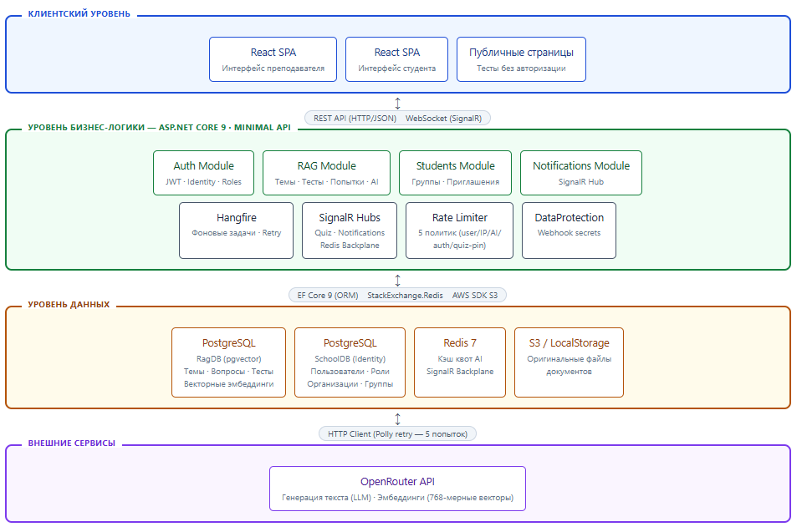
Жүйенің архитектурасы

Slide 7
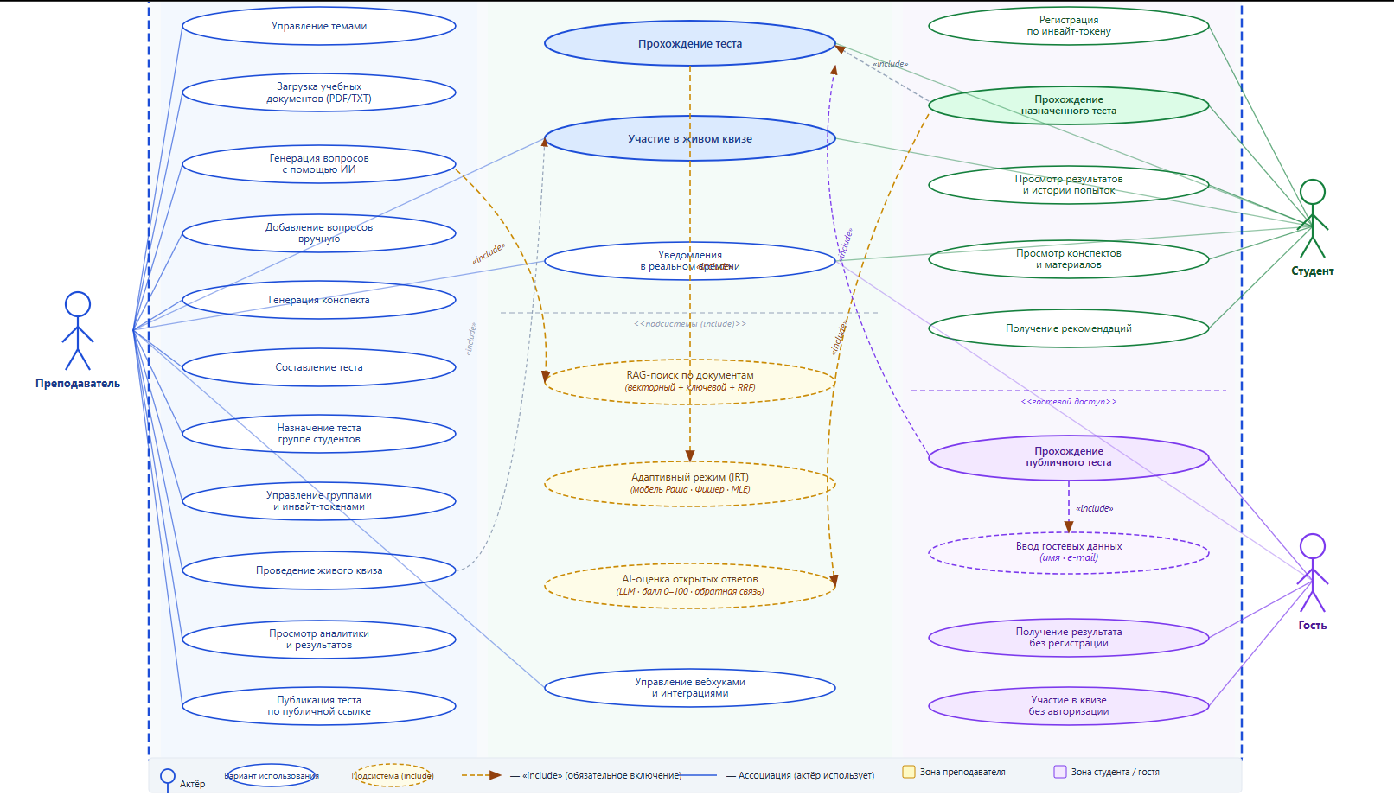
Use Case

Slide 8
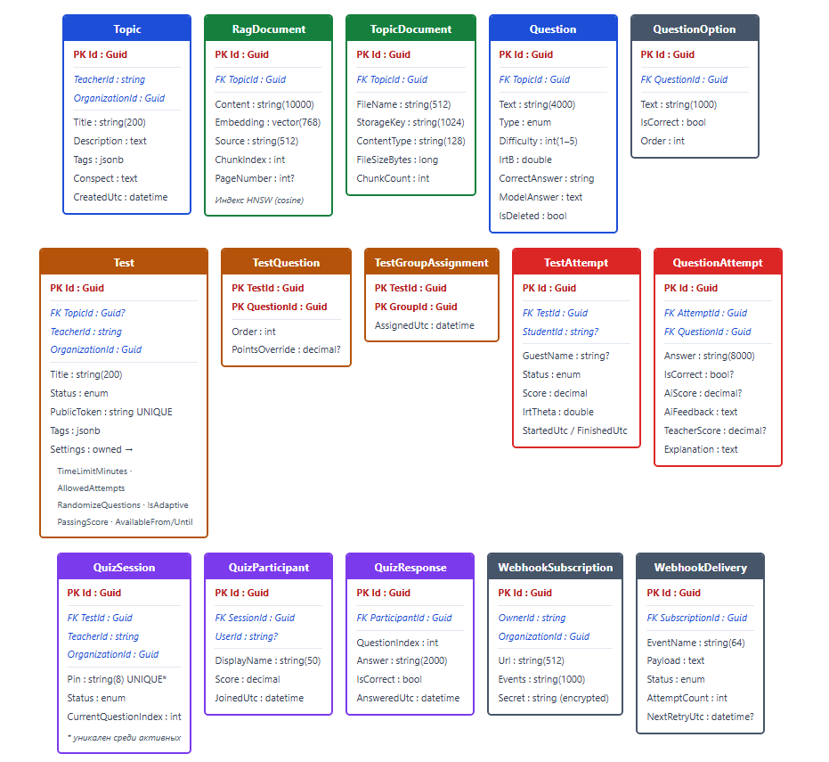
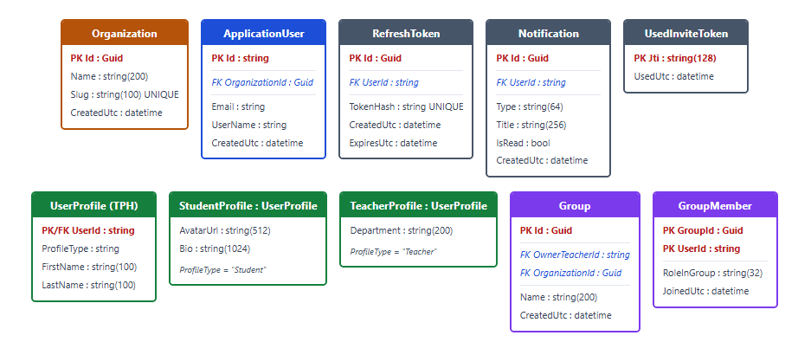
ER диаграмма

Slide 9
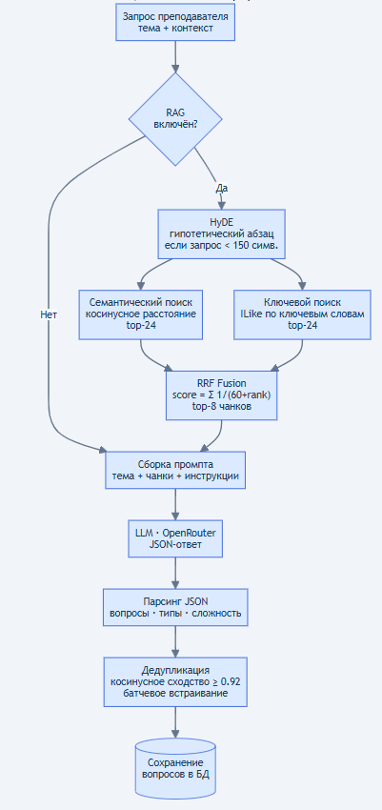
RAG модуль және AI
Кезең | Мәні
HyDE | Егер сұраныс < 150 таңба болса LLM іздеу сапасын арттыру үшін гипотетикалық абзац дайындайды
Гибридті іздеу | Семантикалық (cosine, top-24) + кілт сөздер арқылы (ILike, top-24) параллельді іздеу
RRF Fusion | Нәтижелерді біріктіру: score = Σ 1/(60+rank), үздік 8 чанкты (top-8) іріктеу
Дедупликация | Косинустық ұқсастық ≥ 0.92 болса қайталанатын сұрақтарды жою

Slide 10
Технологиялық стэк
Деңгей | Технология | Мақсаты
Frontend | React 19, React Router, TanStack Query | SPA, маршрутизация, сұраныстарды кэштеу
Backend | .NET 9, ASP.NET Core | REST API, бизнес-логика
Деректер базасы | PostgreSQL 16 + pgvector | Деректер + векторлық іздеу
Кэш / Сессиялар | Redis 7 | Кэштеу, rate limiting
AI | Voyage-3-lite | Генерация, эмбеддингтер
Фондық тапсырмалар | Hangfire | Асинхронды генерация
Real-time | SignalR (WebSocket) | Квиздер, хабарламалар
Контейнерлеу | Docker, Docker Compose | Орналастыру (deployment)
Веб-сервер | Nginx | Reverse proxy, SPA тарату
.NET 9 жоғары өнімділік, қатаң типтеу және дамыған экожүйе
pgvector бөлек векторлық ДБ-ны қажет етпей, тікелей PostgreSQL ішінде векторлық іздеу жасау мүмкіндігі
Docker Compose барлық 5 сервисті бір командамен қайталамалы түрде орналастыру

Slide 11
Функционалдық мүмкіндіктер
Teacher | Student
Материал жүктеу | Тесттер мен квиздерден өту
ИИ арқылы сұрақтар генерациялау | Нәтижелер мен қателерді көру
Тесттерді жасау және баптау | Жеке үлгерім статистикасы
Студенттер топтарын басқару | Әлсіз тақырыптар бойынша ұсыныстар
Токен арқылы студенттерді шақыру | Real-time квиздерге қатысу
Real-time квиздерін өткізу | Тақырыптар бойынша конспектілерді көру
Сыныптың үлгерім аналитикасы | —
Метрикалары бар дашбордты қарау | —

Slide 12
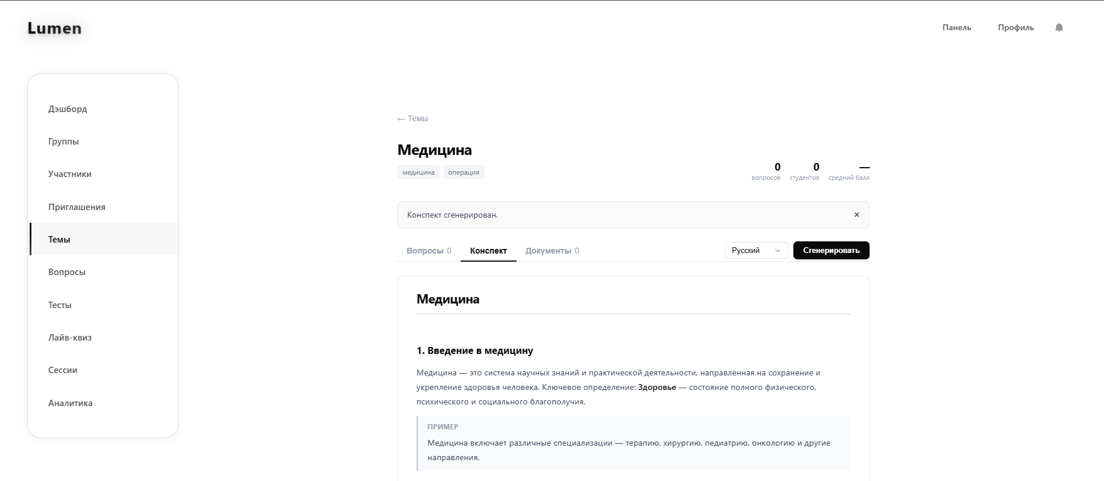
Демонстрация
Тақырып бойынша AI конспект дайындауы

Slide 13
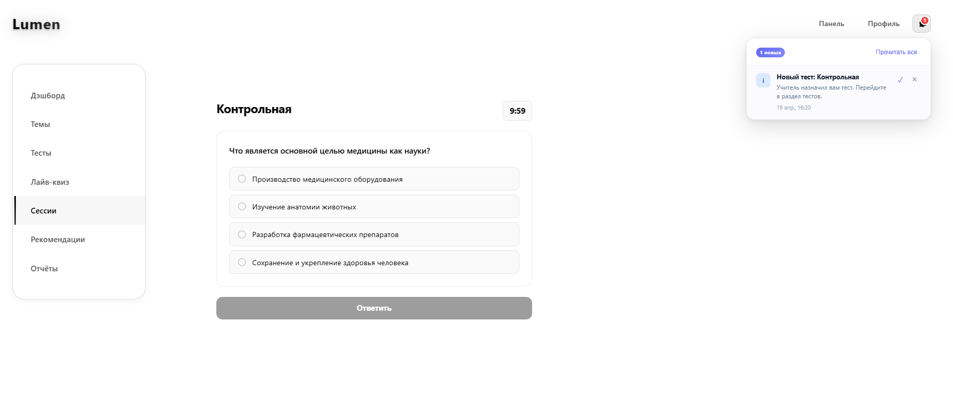
Демонстрация
Тақырып бойынша тест өту беті

Slide 14
Қорытынды
Жобаны жасау аясында келесідей нәтижелерге жеттік:
· Қолданыстағы шешімдерді талдау және әзірлемені негіздеу
· Бұлттық сервистің архитектурасын жобалау
· Гибридті іздеу және HyDE негізіндегі RAG пайплайнын іске асыру
· Voyage-3-lite тілдік модельдерін интеграциялау
· Екі рөлге арналған пайдаланушы интерфейсін әзірлеу
· WebSocket негізінде real-time квиздерді іске асыру
· Контейнерлеу және орналастыруға дайындық
Даму бағыттары:
· IRT-моделі негізіндегі адаптивті тестілеу
· Мультимедиалық материалдарды қолдау
· Мобильді қосымша

Slide 15

Назар аударғаныңыз үшін рақмет!

